Slide 1
Obtention d’interférences à deux ondes en optique. Notion de cohérence.
L2

Slide 2
Prérequis
Ondes électromagnétiques
Optique géométrique
Modèle scalaire de la lumière : notion de chemin optique, de différence de marche et d’élcairement

Slide 3
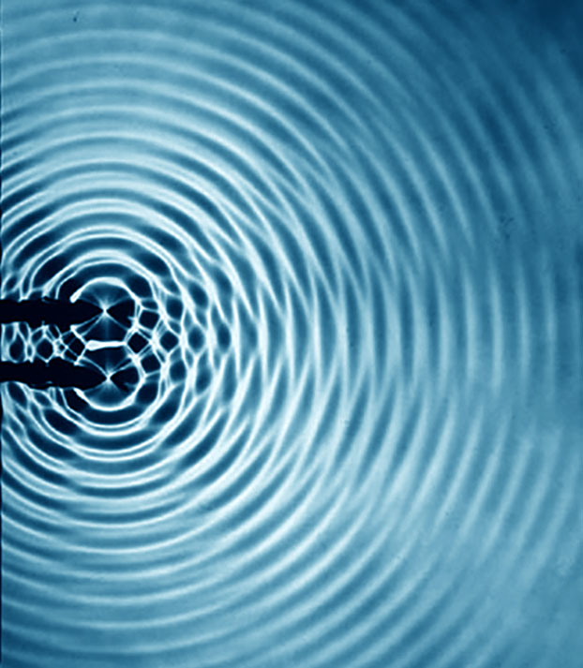
Introduction

Slide 4
I.2. Conditions d’interférences
Cas où δ<l_{c}
Cas où δ>l_{c}
Superposition de différents trains d’ondes
Pérez

Slide 5
II.1. Présentation du dispositif interférentiel des fentes Young

Slide 6
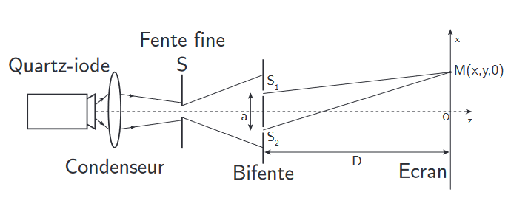
III.1. Elargissement spatial de la source : cohérence spatiale
Schéma du dispositif

Slide 7
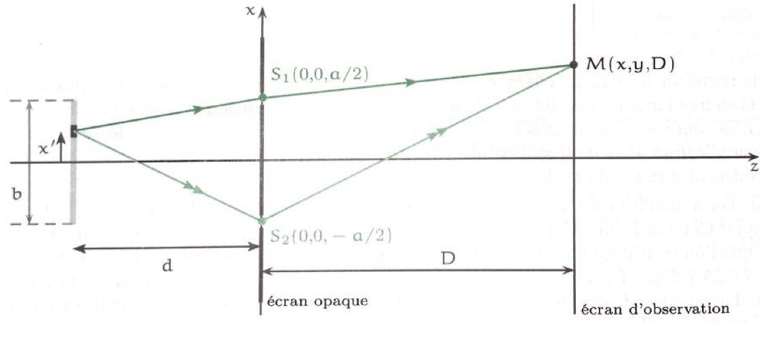
III.1. Elargissement spatial de la source : cohérence spatiale
Schéma du dispositif

Slide 8
Bibliographie
Dunod
Pérez, Optique

